Slide 1

Eφαρμογή διαχείρησης ιατρείου
Κωνσταντίνος Γεωργιάδης konstantinos.georgiadis@windowslive.com
Θανάσης Πάππος
papposthanos1995@hotmail.com
Γκοριαν Μακρίεβσκι
it133983@teithe.gr

Slide 2
Περιεχόμενα
1 ) Ο τρόπος που δουλέψαμε για το project
2 ) Τι ακριβώς είναι το Health & Care Office
3 ) Οι λειτουργίες του project
4 ) Σύντομη παρουσίαση UI

Slide 3
Με κάποια σύντομα meetings καθορίσαμε :
Τους ρόλους που θα έχει ο καθένας μας
Την δομή της βάσης (πίνακες , πεδία , σχέσεις) και το είδος της (access)
Τις απαιτήσεις που θα έχει το project μας
Το όνομα του project
Τα εργαλεία που θα χρησιμοποιήσουμε (Microsoft Visual Studio 2017, Github)

Slide 4
Το Health & Care Office είναι ένα εργαλείο διαχείρησης ιδιωτικών κυρίως ιατρείων . Οι δυνατότητες του συγκεκριμένες . Ο σχεδιασμός του όμορφος και απλός , εύκολος στην χρήση χωρίς υπερβολές.Ο σκοπός του είναι να εξυπηρετήσει τον χρήστη όσο καλύτερα γίνεται , και να κάνει ευχάριστη την χρηση του.

Slide 5
Οι λειτουργείες του Health & Care Office
Καταχώρηση ραντεβού
Καταχώρηση πελατών στο σύστημα
Δυνατότητα εξαγωγής οφειλών για συγκεκριμένο διάστημα
Δυνατότητα backup βάσης
Αναζήτηση πελάτη
Δυνατότητα καταχώρησης κοστολογίου με βάση την εξέταση η την επέμβαση
Καταχώρηση λίστας αναλώσιμων και αποθήκευση του αποθέματος με προαιρετική ρύθμιση που ενημερώνει τον χρήστη ότι το απόθεμα τελειώνει και πρέπει να το ανανεώσει

Slide 6
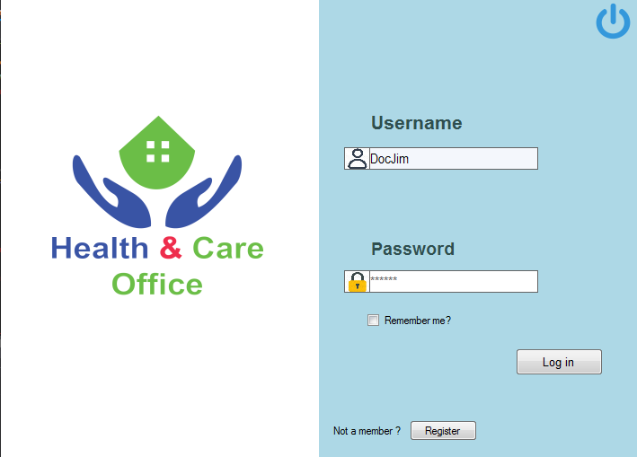
Το Login

Slide 7
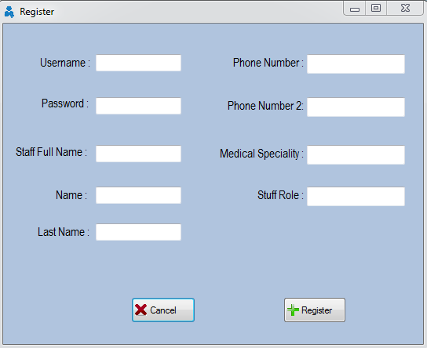
Δυνατότητα εισαγωγής προσωπικού Register

Slide 8
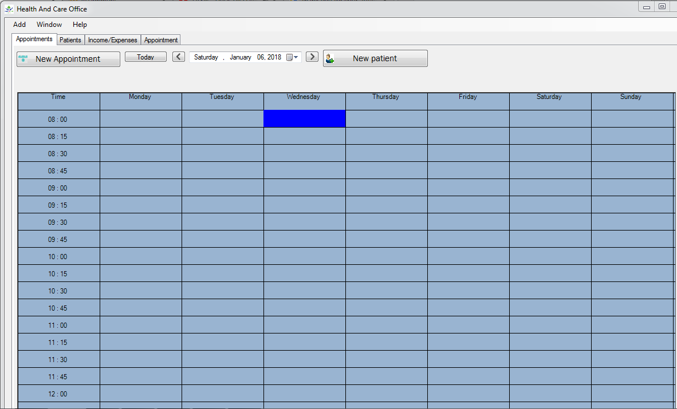
Το κυρίως πρόγραμμα

Slide 9
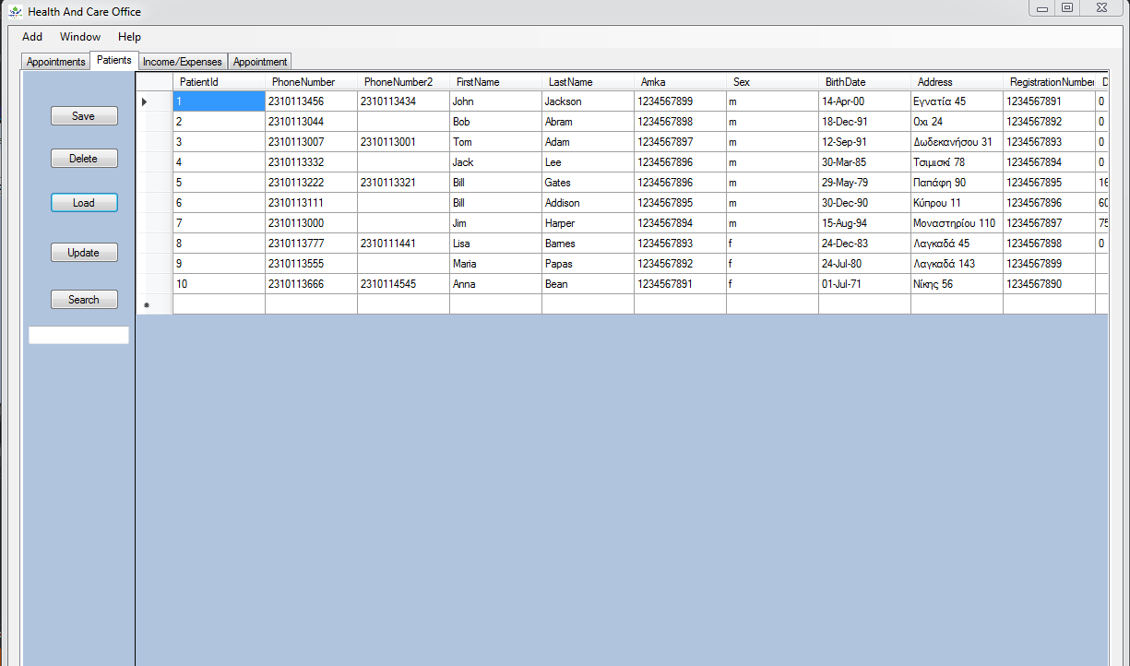
Η καρτέλα Patient

Slide 10
Ερωτήσεις ;

Slide 11


